Slide 1
E2240 Účinky stresorů v ekosystémech
02 Koncepční přístupy k hodnocení účinků stresorů
Jakub Hofman

Slide 2
Obsah
základní koncepce
obecný postup terénní studie
TRIAD přístup
Bioindikace

Slide 3
Základní koncepce

Slide 4
Prospektivní ekotoxikologie

Slide 5
Prospektivní ekotoxikologie - cíle
zhodnocení škodlivosti konkrétních kontaminantů (jednotlivých i směsí) a dalších stresorů pro organismy
analýza vztahů mezi koncentrací a účinkem („dose-response relationship“)
kvantifikace nebezpečnosti, hodnocení rizik (včetně legislativně nařízeného hodnocení) a predikce negativních účinků v reálném ekosystému
nastavení limitních hodnot pro (legislativní) regulaci chemických látek, pesticidů, léčiv, odpadů a dalších materiálů, které mohou vstoupit do ekosystému (kaly, hnojiva, sedimenty …)
poznání dějů, procesů, zákonitostí a mechanismů týkajících se účinků kontaminantů (případně dalších stresorů) na biotu, osudu a biodostupnosti kontaminantů a expozice organismů
pochopení příčin škodlivých účinků kontaminantů na organismy

Slide 6
Retrospektivní ekotoxikologie

Slide 7
Retrospektivní ekotoxikologie - cíle
poznání vazeb (kauzality) mezi výskytem a osudem kontaminantů (stresorů) a stavem bioty
poznání proběhlých dějů a jejich zákonitostí umožňuje odhadovat vývoj pro budoucnost v podobných situacích (predikce)
hodnocení zásahů v reálných ekosystémech (hodnocení hnojení, remediací, posuzování kontaminovaných míst…)
poznání dějů, procesů, zákonitostí a mechanismů týkajících se účinků kontaminantů (případně dalších stresorů) na biotu, osudu a biodostupnosti kontaminantů a expozice organismů
pochopení následků škodlivých účinků kontaminantů zejména na vyšších úrovních biologické organizace

Slide 8
Retrospektivní ekotoxikologie - příklad
Vliv solení na půdní mikroorganismy
používání solí na pozemních komunikacích - hlavní prostředek zvýšení bezpečnosti v zimě, ALE může mít výrazný vliv na okolní ekosystémy
hlavní efekty: silně zvýšené hladiny chloridů a sodíku a u některých posypových materiálů také těžké kovy, ferokyanidy apod.
řada studií sledujících efekty na vegetaci: negativní efekty při koncentracích > 68 mg/kg Na+ a > 215 mg/kg Cl-
Cl- v půdě mobilní → do vodních ekosystémů → chronické efekty na vodní organismy od 200–300 mg/L
o vlivech na mikroorganismy je dosud jen málo poznatků
Černohlávková et al. (2008)

Slide 9
Retrospektivní ekotoxikologie - příklad
Vliv solení na půdní mikroorganismy
Cíl studie:
  Sledovány tři transekty v okolí silnice v KRNAP – lokality v různé vzdálenosti od silnice
  Sledovány půdní parametry, mikrobiální parametry, bakteriální testy toxicity
Černohlávková et al. (2008)

Slide 10
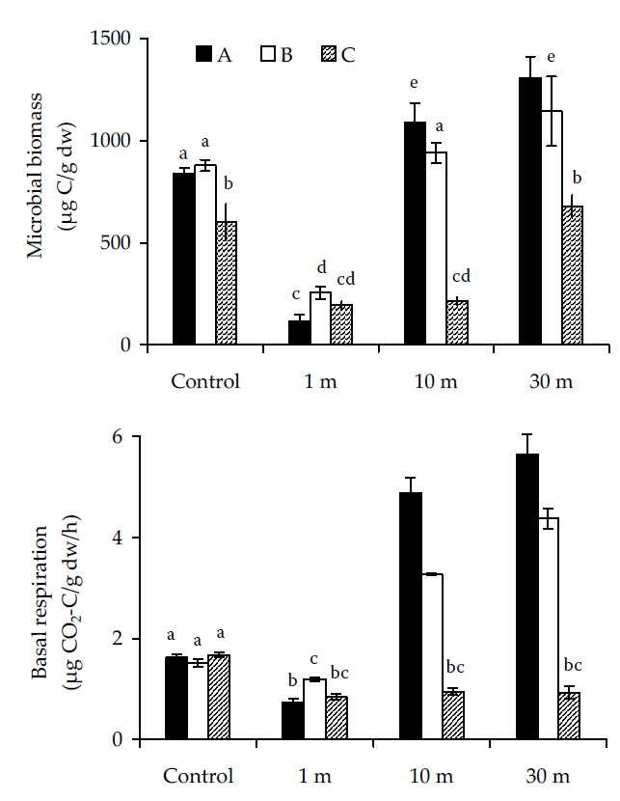
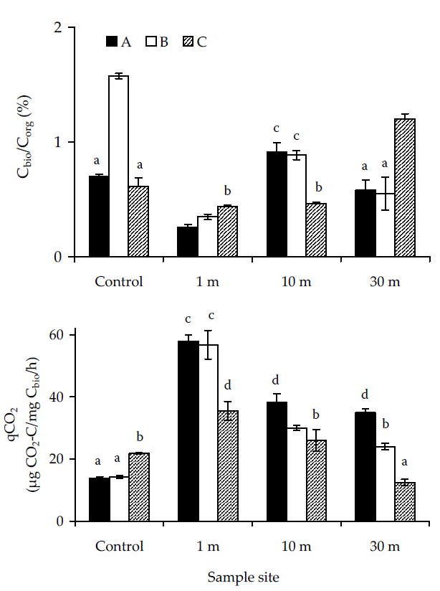
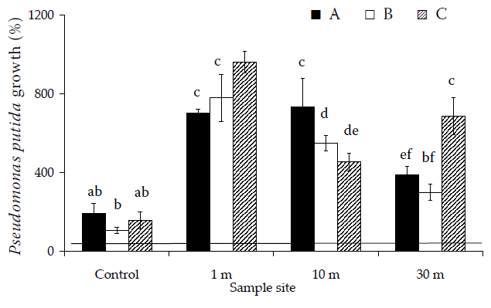
Retrospektivní ekotoxikologie - příklad
Vliv solení na půdní mikroorganismy
Černohlávková et al. (2008)

Slide 11
Kombinace přístupů
každý metodický přístup má svá omezení a může být interpretován pouze s ohledem na svůj informační obsah a zaměření
optimální je kombinace či prolínání obou přístupů !!!

Slide 12
Terénní studie, retrospektivní ekotoxikologie

Slide 13
Obecný postup
charakterizace lokality, průzkum přímo v terénu
definice hodnocených parametrů příslušného ekosystému ve vztahu k působení stresu
  abiotické složky
  biotické složky
    strukturní parametry (např. druhové složení, počty, abundance ...)
    funkční parametry (např. toky energií a látek, procesy, bilance, resilience/resistence ...)
definice odběrů (vzorkování, četnost, počty)
  abiotických složek (voda, sedimenty, půda, vzduch)
  biotických složek (producenti – konzumenti – destruenti)
realizace odběrů / analýzy / hodnocení
srovnání expozice vs. kontrola (!), závěry

Slide 14
1 - Charakterizace lokality
rozdílná charakterizace v závislosti na typu
  terestrický ekosystém: terénní vlivy - svažitost, vegetace ...
  akvatický ekosystém: tekoucí – stojatý, hloubka - plocha, rychlost toku, členitost (makrofyta ...)
další charakteristiky, které je třeba zaznamenat:
  převládající počasí, směry větru, intenzita světla ...
  specifické parametry (přítomnost antropogenních aktivit, zdroje znečištění ...)
  mapový záznam
  ...

Slide 15
2 - Sledované parametry
abiotické složky
ve kterých složkách (voda, sediment, půda, vzduch) působí/il stresor ?
kde lze předpokládat rezidua toxických látek ?
biotické složky
definice organismů, které budou sledovány pro posouzení působení stresu:
  vztah k působení stresu (př. planktonní organismy – látky s tendencí zůstávat ve vodním sloupci, tj. hydrofilní vs. sedimenty-hydrofobní)
  hodnocené skupiny (př. producenti – řasy; konzumenti – zooplankton, ryby; destruenti – planktonní bakterie)
  klíčové druhy, bioindikátory ...
  parametry hodnocení
    strukturní (taxonomické parametry, biomasa, abundance ...)
    funkční (produkce/respirace, potravní řetězce ...)

Slide 16
3 - Odběry a analýzy
odběry a analýzy abiotické složky
návrh a rozložení vzorkovacích míst
  plošné, vertikální – hloubka, odběry vzduchu
spojování a vytváření směsných vzorků ("průměrný" vzorek z lokality)
hodnocení základních chemických parametrů (obsah uhlíku, pH …)
charakterizace a stanovení kontaminace
  techniky analytické chemie a chemie životního prostředí
ekotoxikologické testy reálných matric
viz specializované předměty

Slide 17
3 - Odběry a analýzy
odběry a analýzy bioty
návrh a rozložení vzorkovacích míst
vzorkování – podle typů organismů ....
charakterizace a stanovení definovaných biotických parametrů
  techniky botanických, zoologických, mikrobiologických a ekologických disciplin
charakterizace a stanovení kontaminace bioty
  techniky analytické chemie a chemie životního prostředí

Slide 18
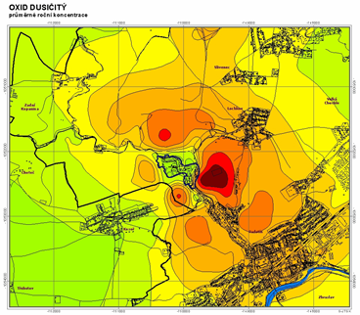
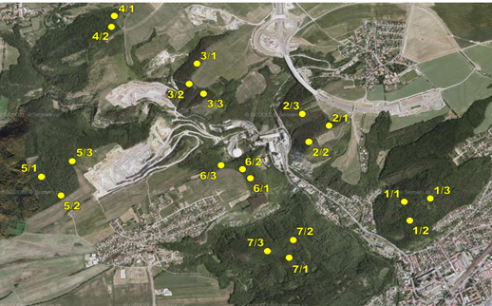
Odběry a analýzy - příklad
Radotín

Slide 19
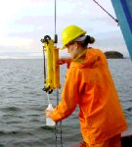
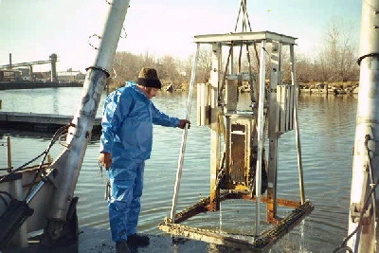
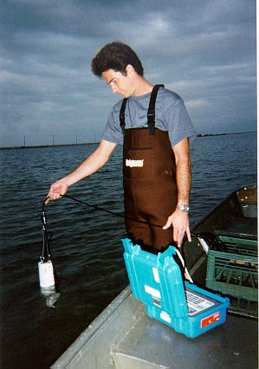
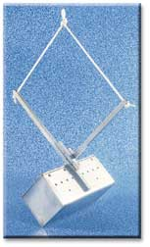
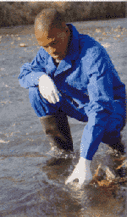
Techniky vzorkování
Voda
Sediment
Eckmanův
drapák

Slide 20
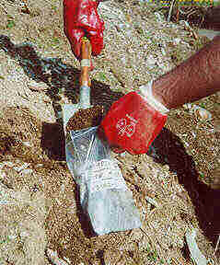
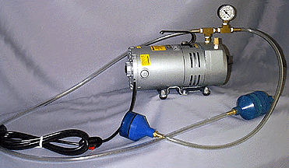
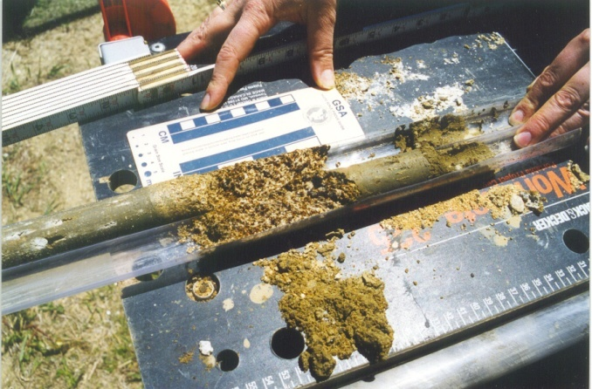
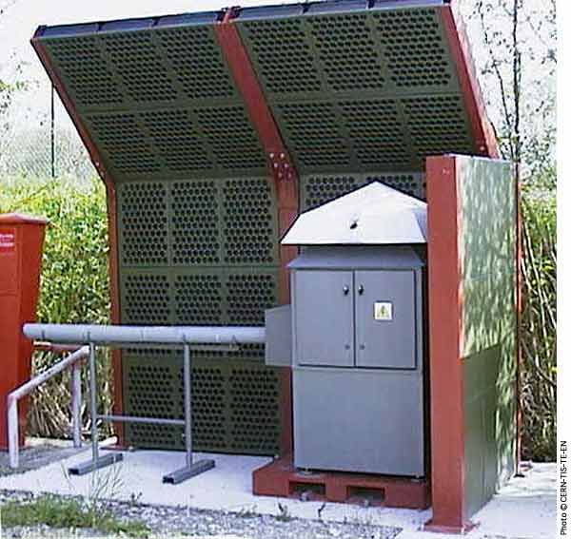
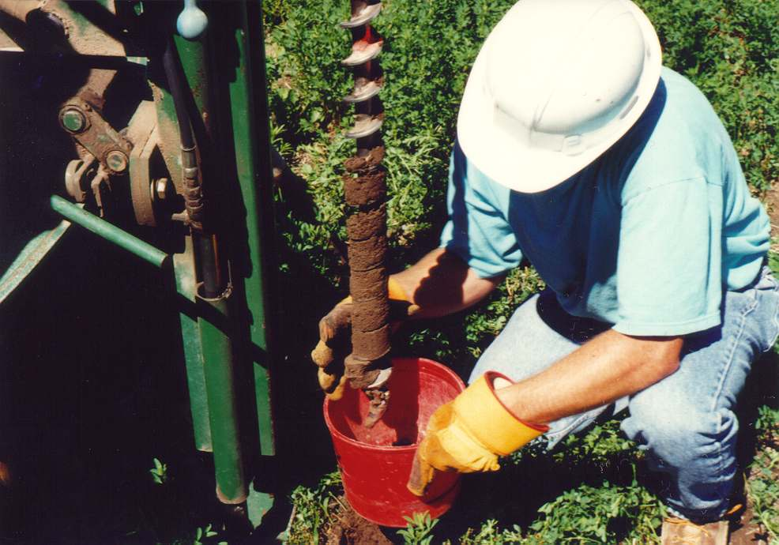
Techniky vzorkování
Vzduch
Půda
Půdní sonda
- půdní jádro

Slide 21
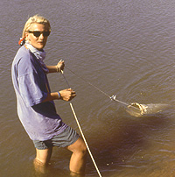
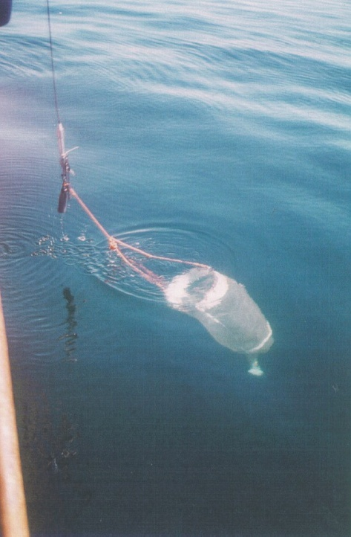
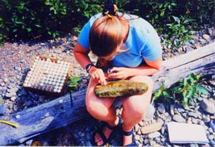
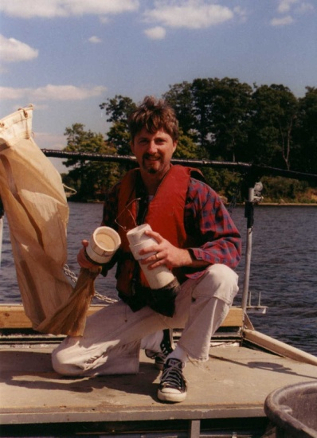
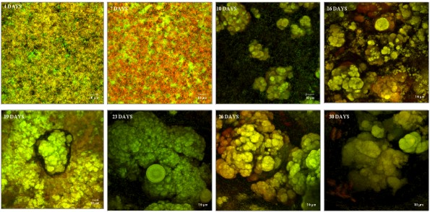
Techniky vzorkování - biota
voda
Planktonní síťky
Periphyton – nárosty, biofilmy

Slide 22
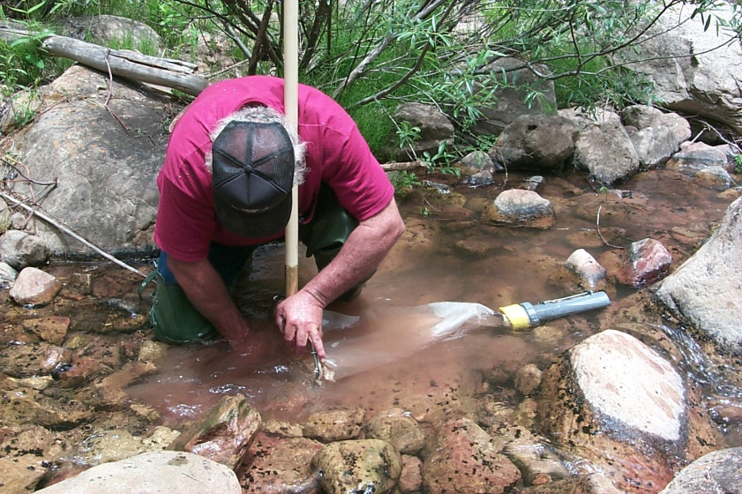
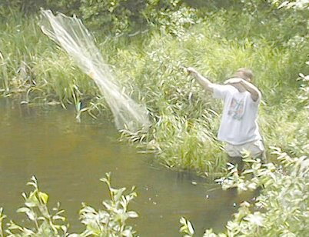
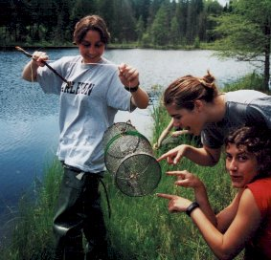
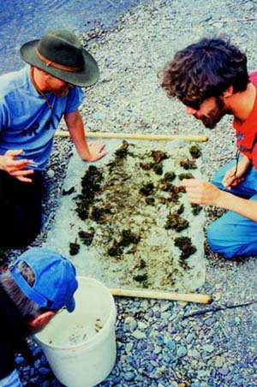
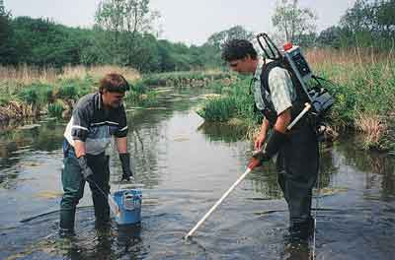
Techniky vzorkování - biota
voda
Bentičtí bezobratlí
Ryby

Slide 23
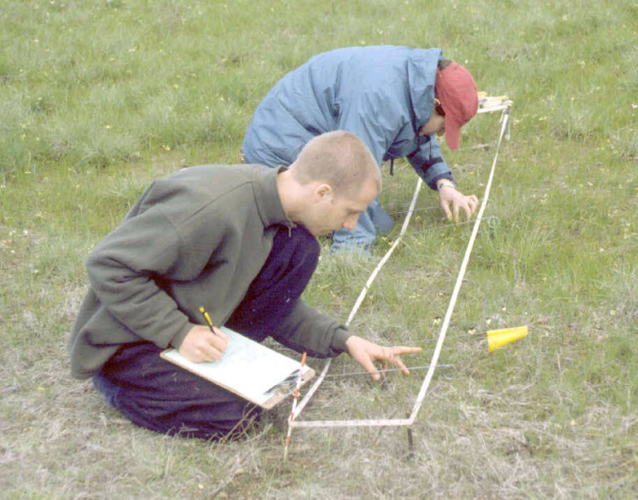
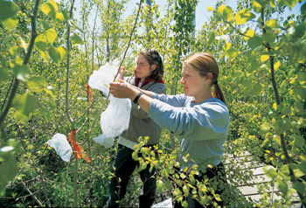
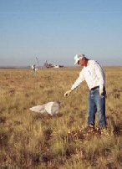
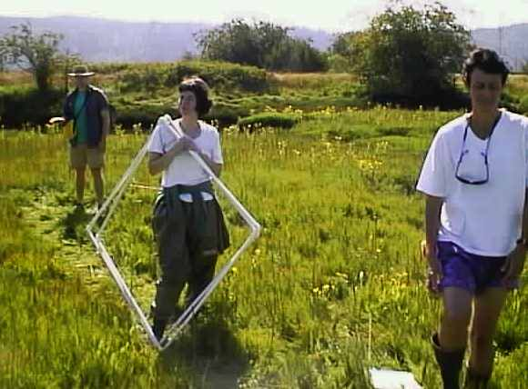
Techniky vzorkování - biota
suchozemský ekosystém
rostliny
Bezobratlí

Slide 24
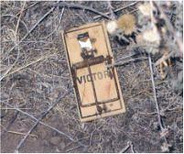
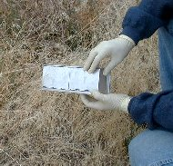
Techniky vzorkování - biota
suchozemský ekosystém
malí obratlovci

Slide 25
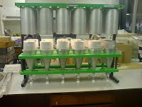
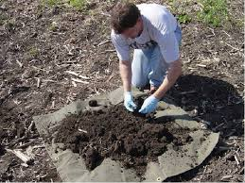
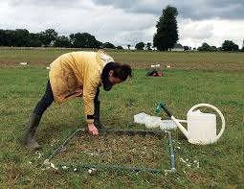
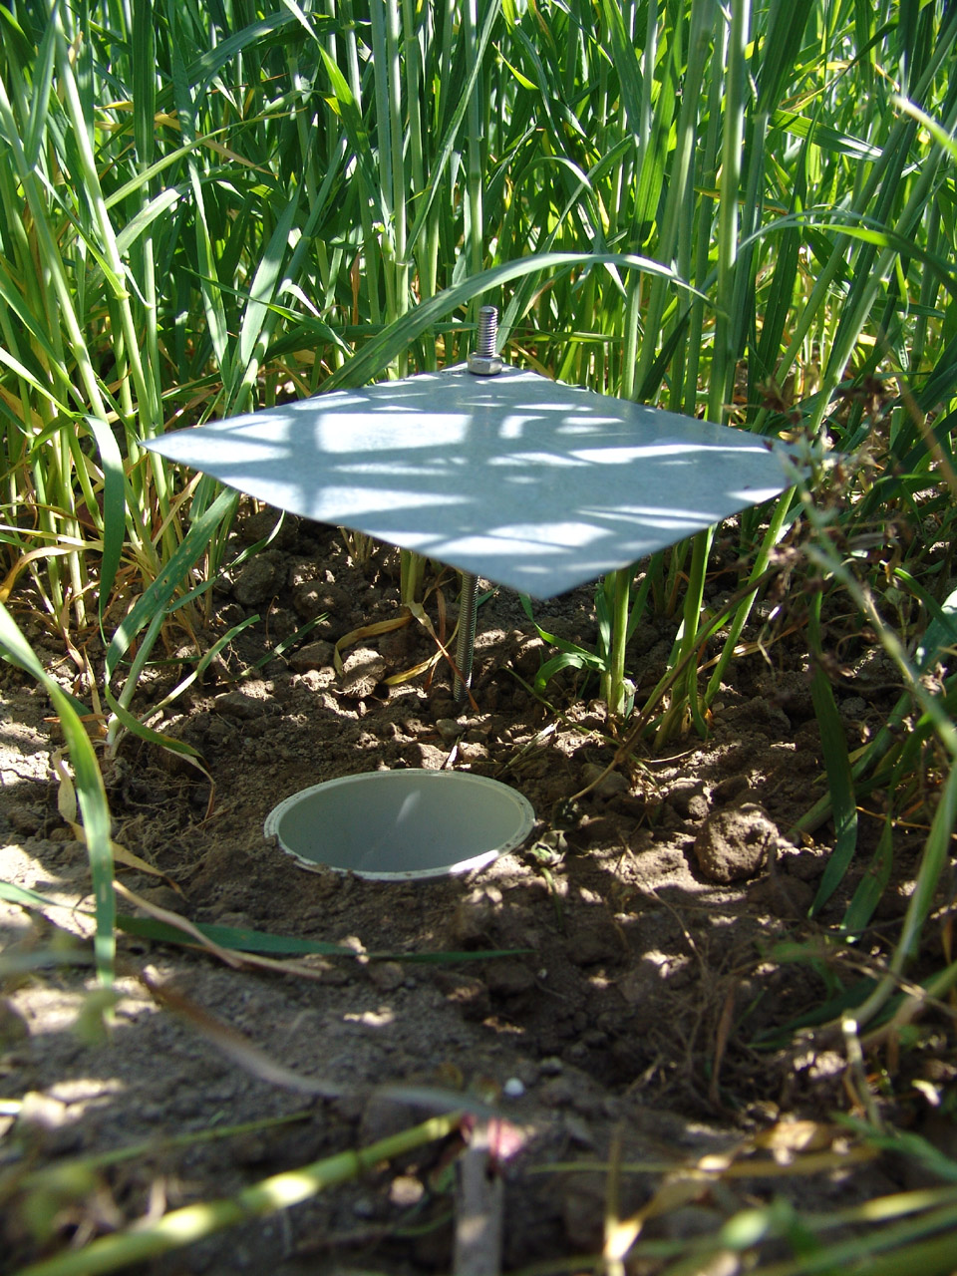
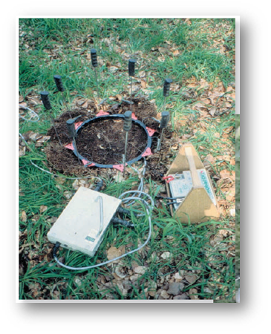
Techniky vzorkování - biota
mikročlenovci
půda
žížaly
brouci

Slide 26
4 - Vyhodnocení
srovnání exponovaného a kontrolního ekosystému
základní parametry srovnávaných systémů by měly být blízké (např. hodnoty pH, tvrdost vody, shodné geochemické parametry – podloží ...)
chemická kontaminace prostředí / bioty v obou systémech
  existují rozdíly v koncentracích toxických látek?
  existuje vztah mezi koncentrací v prostředí a v biotě?
srovnání biotických parametrů v obou ekosystémech
  existují rozdíly v taxonomickém složení společenstev?
  existují rozdíly v pokryvnosti-abundanci-biomase?
  liší se potravní vztahy?
  posouzení rezistence a resilince (jak dlouho stres působil a jak dlouho již nepůsobí)
korelace nerovná se kauzalita !

Slide 27
Problémy v terénních studiích
přirozené fluktuace, velký vliv faktorů prostředí
Údaje o kontaminaci se ve většině případů zaměřují na celkové obsahy
  s biotou ovšem reaguje jen biodostupná frakce, která je závislá na mnoha faktorech (nelze ji zcela dobře namodelovat)
  v důsledku toho často nevidíme kauzalitu mezi znečištěním a stavem bioty, nebo až ve velmi vysokých koncentracích
Pozorované jevy mají stochastický charakter
  Existuje přirozený rozptyl v prostoru a čase!
  Máme dostatečně reprezentativní vzorek? Co vlastně vzorkujeme a měříme?
Kontaminace často působí jako selekční tlak
  dlouhodobé zatížení může vést k vytvoření adaptací a tolerancí, či dokonce stimulací (zejména u mikroorganismů)
  známe dobře historii kontaminace lokality?

Slide 28
Problémy v terénních studiích
Celkové propojení potravními a ekologickými vazbami, návaznost procesů
  Změny v aktivitě jednoho společenstva nebo populace ve vztahu k společenstvům a funkcím, které s ním souvisí
  Inhibice jedné složky ekosystému, může stimulovat jinou složku
Samotné organismy mohou ovlivňovat chemické formy polutantů
  Může tak docházet například k opětovné mobilizaci sorbovaných forem látky či k degradacím působením mikroorganismů
Problém optimálního designu terénní studie (biomonitoringu)
  potřeba referenčního stavu - neznečištěná lokalita (srovnání s kontrolou)
  nebo velký soubor (korelace, kauzalita)
  nebo časové trendy (BACI)

Slide 29
Potřeba referenčního stavu
srovnání "před a po" působení stresu
kontrola = stav ekosystému před působením
předpokládá monitoring před působením stresu (sledování stavu abiotické a biotické složky ekosystému)
známe pozaďové hodnoty a "přirozený" stav

Slide 30
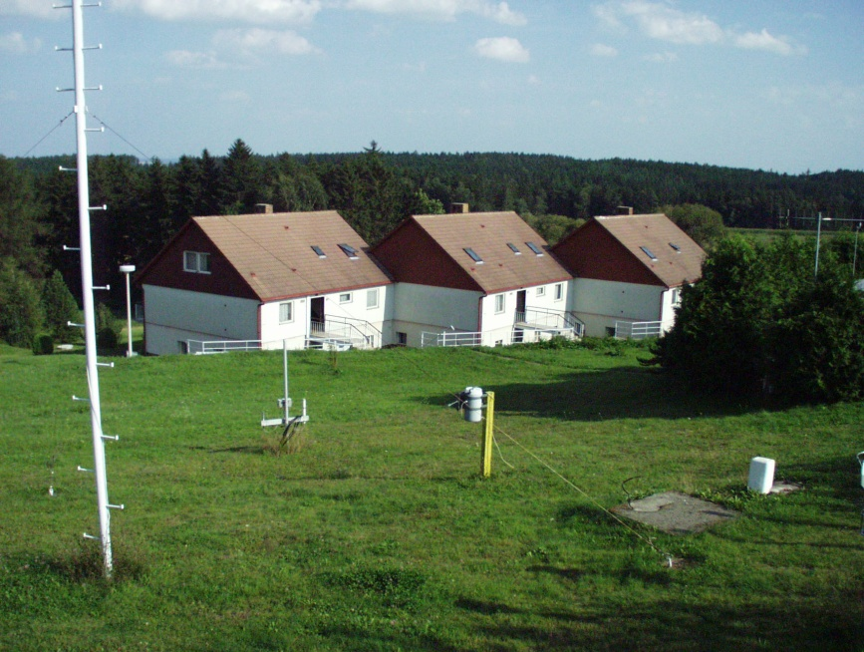
Potřeba referenčního stavu
srovnání exponovaného ekosystému s jiným nezasaženým ("kontrolním") ekosystémem
klíčový je výběr kontrolního ekosystému:
  oba ekosystémy mají srovnatelné vlastnosti abiotické (terén, geologie, nadmořská výška ...)
  za normálního stavu se předpokládají podobné biologické vlastnosti (tj. shodná společenstva, potravní vztahy ...)
odvození závěrů je v tomto případě vždy složité (neexistují dva stejné / stejně se vyvíjející ekosystémy)

Slide 31
„Normální“ stav v ekosystémech
stacionární stav
klidový stav, dlouhodobě ustálené hodnoty,
není běžný: ekosystémy jsou přirozeně „variabilní“ (hodnoty se dynamicky mění)
stabilní stav
stav, kdy okolní podmínky nemění podstatu věci (uvnitř může docházet ke změnám/kolísání hodnot)
dynamická stabilita / rovnováha: homeostáza
stav, kdy se prostřednictvím akce/reakce udržuje dlouhodobě stabilní stav
sukcese
ekosystémy nejsou nikdy „stacionární“ – prochází v čase vývojem: cílem by měla být ochrana „plynutí“ – udržování homeorhézy

Slide 32
„Normální“ stav v ekosystémech
regulatorní postoj – příklad rámcová směrnice o vodách EU (WFD)
cíl EU WFD: “dobrý” (good) stav všech povrchových vod v EU do roku 2020
2 komponenty hodnocení kvality (“dobrého stavu”) „ekologická“ a „chemická“
Chemická komponenta
3 seznamy definovaných látek
  Seznam prioritních látek
    Dobrá kvalita = koncentrace každé konkrétní látky < NEK (Normy environmentální kvality, anglicky EQS), RP-NEK – roční průměrná koncentrace, NPK –NEK – nejvyšší přípustná koncentrace
  Seznam sledovaných látek („watch list“) ... je třeba je sledovat (analyzovat) - posouzení v budoucnu a případné zařazení mezi “PRIORITNÍ látky”
  Seznam specifických polutantů - dle plánů povodí „river basin specific pollutants)

Slide 33
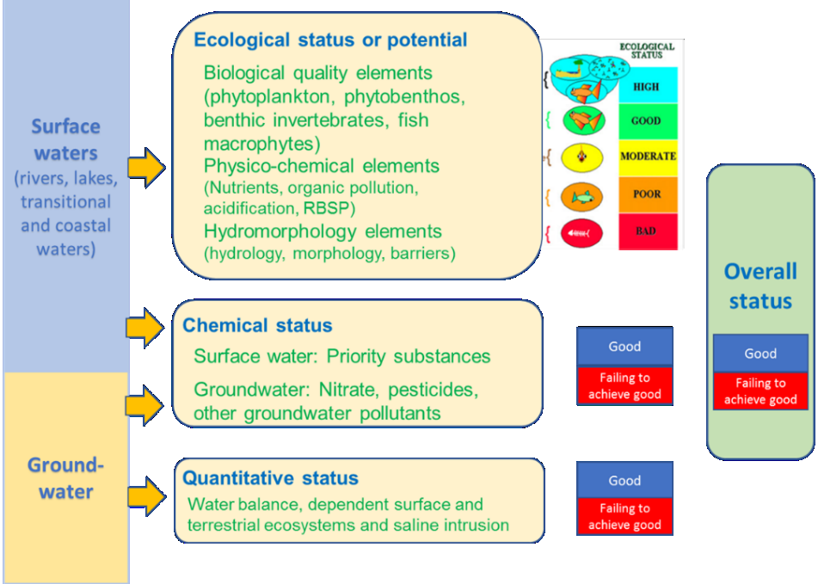
„Normální“ stav v ekosystémech
regulatorní postoj – příklad rámcová směrnice o vodách EU (WFD)
cíl EU WFD: “dobrý” (good) stav všech povrchových vod v EU do roku 2020
2 komponenty hodnocení kvality (“dobrého stavu”) „ekologická“ a „chemická“
Ekologická komponenta

Slide 34
TRIAD přístup

Slide 35
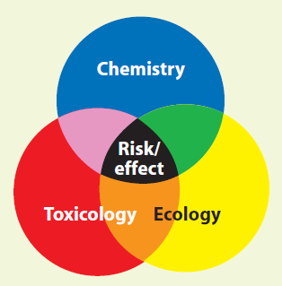
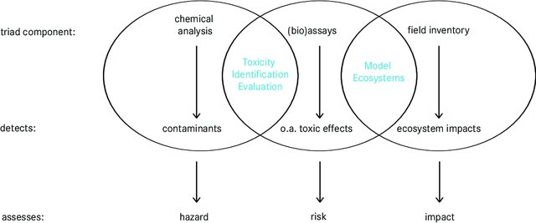
TRIAD
má dlouhou tradici
ISO 19204 (2017): Soil quality - Procedure for site-specific ecological risk assessment of soil contamination (soil quality TRIAD approach)
site-specific risk assessment s třemi liniemi evidence (LoE)
jejich vyhodnocení („weight of evidence“ - WoE)

Slide 36
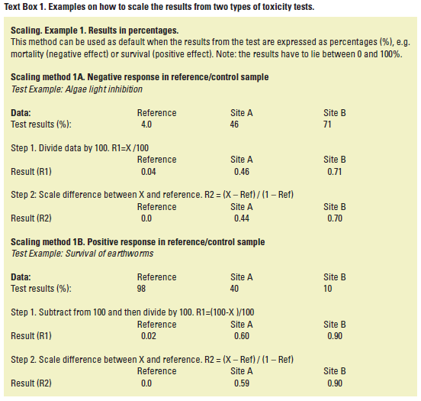
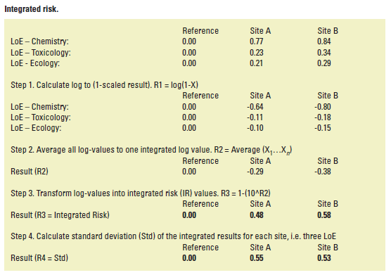

TRIAD
součást je škálování
finále je integrace
výsledků
Jensen & Mesman (2006)
4 kapitola z Jensen J. & Mesman M. (2006). Ecological risk assessment of contaminated land. Decision support for site specific investigations. Report 711701047. RIVM, Netherlands

Slide 37
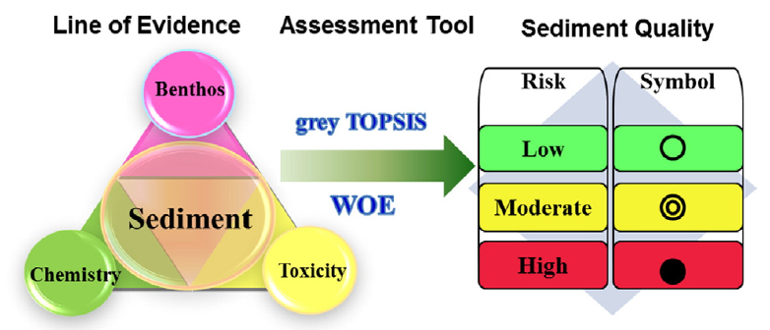
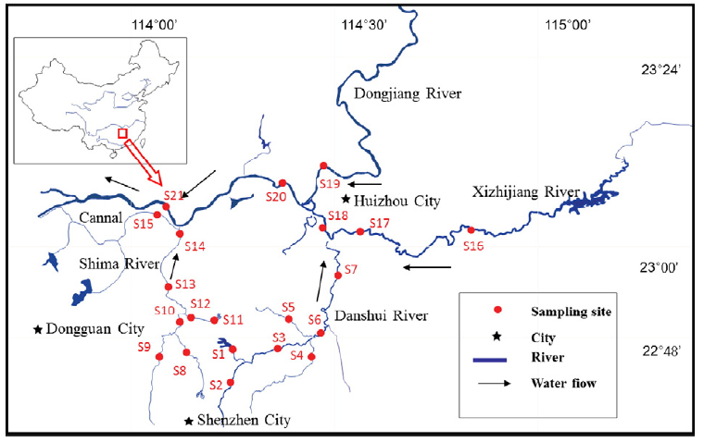
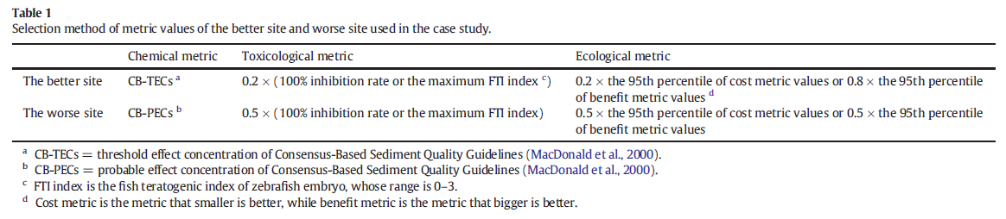
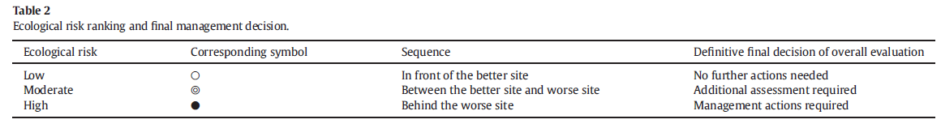
TRIAD - příklad
Jiang et al. (2015)

Slide 38
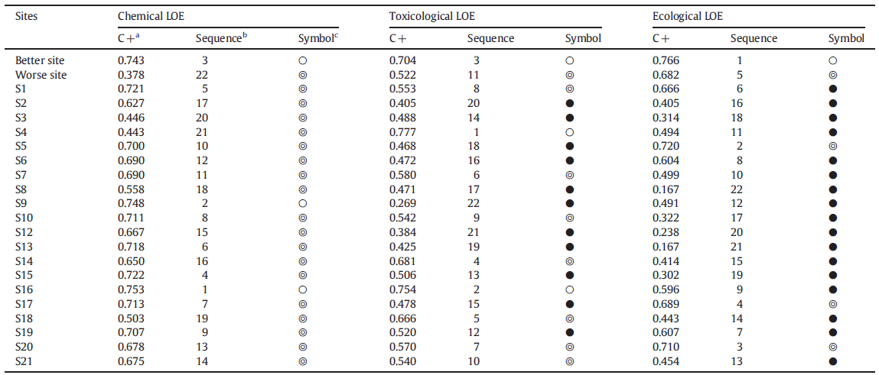
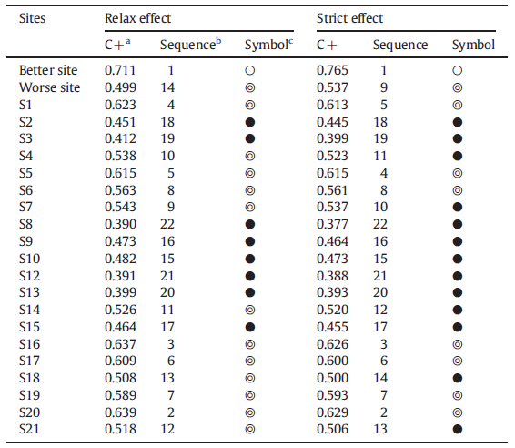
TRIAD - příklad
Jiang et al. (2015)

Slide 39
1) Chemické analýzy ŽP
viz specializované přednášky

Slide 40
2) Testy ekotoxicity
viz E1240

Slide 41
Testy ekotoxicity
experimentální metody (postupy, nástroje), kde jsou organismy exponovány řízenému vlivu kontaminantů (případně jiných stresorů) za více či méně kontrolovaných podmínek a následně jsou vyhodnocovány účinky na tyto organismy, přičemž účinkem může být (eko)toxicita, ale např. bioakumulace
Přínos proti chemickým analýzám:
ukazují přímo efekt
nezanedbávají biodostupnost
posuzují účinky komplexní směsi + vlivy matrice
Nevýhody:
variabilita, živý systém

Slide 42
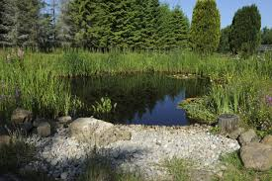
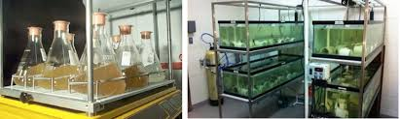
Ekologická relevance ekotox. testu
= blízkost testu (a tím i jeho výsledků) reálnému ekosystému
?

Slide 43
Ekologická relevance ekotox. testu
testované organismy by měly být relevantní – abundantní v reálných ekosystémech, funkčně významné, dostatečně citlivé, pravděpodobně exponované apod.
sledované odpovědi by měly být ekologicky relevantní a indikovat stav a funkci organismu (přežití, růst, reprodukce, přijímání potravy a mobilita)
podmínky (abiotické a biotické faktory) a průběh testu by měly respektovat ekologii organismu a situaci v reálném ekosystému
expoziční cesty a délka expozice by měly napodobovat reálné expozice a korespondovat se sledovanými parametry (při sledování reprodukce by měla expozice pokrývat většinu životního cyklu apod.)
biodostupnost kontaminantu by měly být podobná jako v reálu a koncentrace by měly být environmentálně reálné

Slide 44
Ekologická relevance ekotox. testu
od základní varianty laboratorního testu s modelovým druhem, modelovým médiem a standardními endpointy se ekologická relevance testu zvyšuje použitím reálného média, reálných druhů, reálných podmínek, zapojením subletálních endpointů, prolongací testů apod.
čím vyšší je tato relevance, tím nižší je potřeba výsledky testu před použitím pro odhady rizika pro reálné ekosystémy nějak upravovat, extrapolovat apod.

Slide 45
3) Bioindikace, biomonitoring

Slide 46
Bioindikace
metoda, kdy se na základě vlastností biologických systémů odhadují vlastnosti prostředí
v širším slova smyslu tím označujeme všechny postupy, kde sledujeme reakce organismů (od jedinců po společenstva) přítomných v prostředí na stres

Slide 47
Bioindikace versus biomonitoring
bio + monitoring
bioindikace je postup
biomonitoring je jeho použití v terénních studiích zejména na více lokalitách nebo opakovaně v čase

Slide 48
Bioindikace
sledování chemických látek v odebraných vzorcích bioty
  v čemkoliv, preferenčně tzv. bioakumulátory či bioindikační druhy/vzorky (jehličí)
sledování bioty a její odezvy na faktory prostředí
  biochemické markery
    účinku (stresové proteiny – HSP – heat shock proteiny, chromozomové aberace ...)
    expozice (methalothioneiny, EROD - ethoxyresorufin-O-deethylase ...)
  indikátorové druhy - přítomnost/nepřítomnost indikuje určitou vlastnost ekosystému
    citlivé druhy (např. pošvatky, horské ploštěnky, lišejníky)
    oportunní druhy (např. pakomáři, pijavky ...)
  stav a funkce organismů
  populace - počty organismů, distribuce, věkové složení ...
  společenstvo – druhové složení a zastoupení, biodiverzita
  stav ekosystému, krajiny – struktura, dynamika, funkce
různé úrovně biologické organizace

Slide 49
Bioindikace
Postupy užívané ke sledování biologických endpointů v reálných ekosystémech by měly ideálně být:
prakticky aplikovatelné
lehce interpretovatelné výkonným orgánem
ekologicky relevantní pro více ekosystémů
výsledný parametr by měl být oddělitelný od přirozených fluktuací
měly by dávat kauzální vztah mezi látkou a účinkem
rychlé a levné
standardizovatelné

Slide 50

Bioindikace
kritéria pro výběr bioindikátorů
Kelly J. & Harwell M. (1990).

Slide 51

Bioindikace
různé důvody pro výběr bioindikátorů
Kelly J. & Harwell M. (1990).

Slide 52
Indikátorové druhy – příklad hodnocení saprobity

Slide 53
Saprobita
sapros = hniloba
organické "netoxické" látky (fekální znečištění, „živiny“ pro mikroorganismy)
hodně organických látek → živiny pro bakterie → spotřeba organických látek a současně vyčerpání kyslíku → dopady na vodní biotu organismy
Zvýšená saprobita
stále jeden z hlavních problémů (a ukazatelů ne/čistoty vody) v Evropě
nezohledňuje přímou toxicitu, spíše obsah kyslíku (!)
hodnocení = kategorizace
polysaprobita / mezosaprobita (alfa-, beta-) / oligosaprobita
(nebo nověji katarobita / limnosaprobita / eusaprobita / transsaprobita)

Slide 54


Saprobita
proměna společenstva

Slide 55
Hodnocení saprobity
Hodnocení obsahu org. látek pomocí spotřeby kyslíku
BSK5 („Biologická spotřeba kyslíku“, 5 dní, anglicky BOD – Biological Oxygen Demand)
  vzorek vody se inkubuje za definovaných podmínek a měří se spotřeba kyslíku v čase (často/vysoký obsah OC - je třeba vodu ředit):
  více organických látek → více živin pro bakterie ve vzorku → vyšší spotřeba O2 → vyšší BSK5
CHSK („Chemická spotřeba kyslíku“)
  množství kyslíku, které je třeba k úplné oxidaci všech odbouratelných látek obsažených ve vodě, tedy i těch, které nejsou degradovány mikroorganismy, tj. biologicky
  stanovení – celková spotřeba kyslíku při oxidaci manganistanem draselným

Slide 56

Hodnocení saprobity
Hodnocení pomocí BIOINDIKACE - Saprobní index
ČSN 83 05 32, část 6
významné druhy organismů mají přiřazenu „indikátorovou“ hodnotu
analýza společenstva na lokalitě → výpočet Saprobního indexu
Výpočet saprobního indexu
Ai – abundance zjištěného organismu,
Si - individuální saprobní index organismu
gi - indikační hodnota organismu.

Slide 57


Hodnocení saprobity
Indikátorové druhy saprobity - příklady
Xeno & oligosaprobita Polysaprobita

Slide 58

Hodnocení saprobity
Třídy saprobního indexu podle normy ČSN 75 7221 (1998)
 | Třída I | Třída II | Třída III | Třída IV | Třída V
Saprobní index | ... - 1,49 | 1,50 - 2,19 | 2,20 - 2,99 | 3,00 - 3,49 | 3,50 - …

Slide 59
Bioindikace na úrovni populace, společenstva a ekosystému

Slide 60


Vyšší úrovně v ekotoxikologii
obtížně studovatelné a kvantifikovatelné
  komplexnost a variabilita
  dobře prokazatelné až velké změny
  pomalé projevy
  organismální efekty nejsou vždy interpretovatelné - obtížně prokazatelná kauzalita "toxikant <-> efekt"
  obtížně predikovatelné

Slide 61

Bioindikace
nejen indikátorové druhy, ale i vyšší úrovně ekologické hierarchie
jak struktura, tak složení, tak funkce
Dale & Beyeler (2001)

Slide 62

Vliv stresorů na populace

Slide 63
Vliv stresorů na společenstvo a ekosystém
struktura
a dynamika

Slide 64

Vliv na společenstvo a ekosystém
struktura
a dynamika
resistence
resilience

Slide 65
Vliv na společenstvo a ekosystém
funkce

Slide 66

Ekosystémová dynamika - příklad
resistence
resilience
Westman (1978)

Slide 67
Hodnocení biodiverzity

Slide 68
Biodiverzita
biodiverzita = diverzita bioty
diverzita = rovnoměrnost rozložení položek do skupin a jejich relativní frekvence
diverzita = informace: větší diverzita = větší "pool" informací = menší energie nutná na udržení celku = vyšší stability
biodiverzita organismů je ideální mírou biologické kvality systému, ideální bioindikátor
komplexní a integrující endpoint

Slide 69
Biodiverzita
je funkcí ekosystému (ekosystém má mnoho/málo nik ➔ biodiverzita je velká/malá )
tíhne být nízká ve specializovaných ekosystémech, kde je jeden faktor určující (variant)
přirozený stav pro společenstva - vysoká diverzita - snižována stresem, negativními zásahy
často má inverzní vztah s produktivitou
Nerovnováha
ekosystém má mnoho nik a ty nejsou zaplněny (zničené či stresované ekosystémy)
Stabilita
stabilní vztahy mezi populacemi, uvnitř populací a mezi organismy a prostředím
většinou dosaženo na konci sukcese (nebo pravdivěji v jejím subfinálním stádiu)
pokud je zásah, je tolerance vyšší u diverzifikovaného společenstva
vysoká diverzita zajišťuje stabilitu ekosystému

Slide 70
Biodiverzita
u biodiverzity jde většinou o druhy (skupiny) a jedince (položky), ale může jít o jiné skupiny (např. genomy, ekologické skupiny, typy funkcí, životní strategie) a položky (např. geny v genomu, zastoupení skupin, funkcí, strategií) – vše, co je dále uváděno jako „počet druhů“ a „počet jedinců“ lze takto použít i na jiné kategorie
Taxonomická diverzita – výskyt a četnost jedinců druhů nebo jiných taxonomických jednotek
Genetická – výskyt různých kombinací alelv populacích organismů
Ekologická/funkční – funkce, kterou organismy vykonávají v rámci společenstva (predátor, parazit, dekompozitor ...)
Fyziologická/biochemická diverzita – způsoby a biochemické dráhy používané organismy k zpracování substrátu
Rozhodování co hodnotit: specifika organismů - např. u mikroorganismů různé druhy a rody mohou zastávat podobné funkce - větší smysl má tedy funkční než taxonomická diverzita

Slide 71
Biodiverzita
... referes to the variety within and among living organisms, assemblages of living organisms, biotic communities, and biotic processes, whether naturally occurring or modified by humans ...
... can be measured in terms of genetic diversity and the identity and number of different types of species, assemblages of species, biotic communities and biotic processes, and the amount (e.g., abundance, biomass, cover, rate) and structure of each ...
... can be observed and measured at any spatial scale ranging from microsites and habitat patches to the entire biosphere ...
DeLong (1996)

Slide 72

Hodnocení biodiverzity
2 složky
  druhová bohatost (richness), různorodost – počet různých organismů/druhů (kvalita), bez ohledu na jejich početnost
  druhová vyrovnanost (evenness), relativní abundance – poměr výskytu organismů (kvantita)
druhová diverzita pak zahrnuje jak počet druhů, tak jejich relativní početnost

Slide 73
Shannonův index diverzity
H’ = -Σ p_{i} ln(p_{i}), p_{i} je relativní abundance druhu i, tedy ni/N, kde n_{i} je abundance druhu i a N celkový počet jedinců
také jako Shannon-Wiener index (nesprávně jako Shannon-Wiever)
odvozen z informační teorie (entropie systému) - vyjadřuje nejistotu, se kterou jsem schopen předpovědět jakého druhu bude náhodně vybraný jedinec ze vzorku; nejistota klesá s klesajícím počten druhů a s klesající vyrovnaností (společenstvo s málo dominantními druhy)
většinou v rozmezí 1,5 - 3,5
maximální velikost indexu pro počet druhů S nastane, pokud mají všechny druhy stejnou relativní abundanci: H’max = ln(S)
vyrovnanost odvozená ze Shannonova indexu (Shannon’s evenness):
J = H’ / H’max = H’ / ln(S)

Slide 74

Shannonův index diverzity

Slide 75

Simpsonův index diverzity
zjišťuje, zda jsou ve společenstvu přítomny silně dominantní druhy nebo je společenstvo spíše vyrovnané
vyjadřuje pravděpodobnost, že dva náhodně vybraní jedinci budou patřit ke stejnému druhu
hodnoty jdou opačným směrem než u indexů počítajících s vyrovnaností a počtem druhů (Shannon) - často se používá odpočet od jedné nebo převrácená hodnota – Gini-Simpson index: GS = 1 – D
vyrovnanost odvozená ze Simpsonova indexu (Simpson’s evenness):
E = (1/D)/ S

Slide 76

Hodnocení biodiverzity

Slide 77
Literatura
Anděl P. (2011): Ekotoxikologie, bioindikace a biomonitoring. Evernia. ISBN 9788090378797.
Bezchlebová J., Černohlávková J., Lána J., Sochová I., Kobetičová K., Hofman, J. (2007): Effects of toxaphene on soil organisms. Ecotoxicology and Environmental Safety 68: 326-334.
Černohlávková J., Bartoš T., Hofman J., Anděl P. (2008): Effects of road deicing salts on soil microorganisms. Plant, Soil and Environment 54: 479-485.
Jensen J. & Mesman M. (2006). Ecological risk assessment of contaminated land. Decision support for site specific investigations. Report 711701047. RIVM, Netherlands.
Jiang Y.X., Liu Y.S., Ying G.G., Wang H.W., Liang J.Q., Chen X.W. (2015): A new tool for assessing sediment quality based on the Weight of Evidence approach and grey TOPSIS. Science of The Total Environment 537: 369-376.
ISO 19204 (2017): Soil quality - Procedure for site-specific ecological risk assessment of soil contamination (soil quality TRIAD approach)
Kelly J. & Harwell M. (1990). Indicators of ecosystem recovery. Environmental Management 14: 527-545.
Dale V.H. & Beyeler S.C. (2001): Challenges in the development and use of ecological indicators. Ecological Indicators 1: 3-10
Doelman P. & Eijsackers H.J.P. (2004): Vital Soil - Function, Value and Properties. Elsevier. 358 p. ISBN: 0-444-51772-3
Westman W. (1978). Measuring the Inertia and Resilience of Ecosystems. BioScience 28: 705-710.
DeLong D.C. (1996): Defining biodiversity. Wildlife Society Bulletin 24: 738-749. http://www.jstor.org/stable/3783168

